Slide 1


Infoabend für werdende Eltern
Sana Kliniken
Krankenhaus Cham
„Rund um die Geburt“
Gynäkologisch-Geburtshilfliches Team

Slide 2

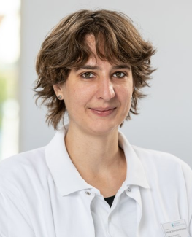











Familienorientierte Begleitung
Bitte rufen Sie uns an, bevor Sie zu uns kommen
09971 2005-5900
SIE sind
uns wichtig
Chefärztin Geburtshilfe/Gynäkologie
Dr. Schrettenbrunner

Slide 3
Familienorientierte Begleitung
Bitte rufen Sie uns an, bevor Sie zu uns kommen
09971 2005-5900
SIE sind
uns wichtig
familienorientierte Geburtshilfe
Chefärztin Geburtshilfe/Gynäkologie
Dr. Schrettenbrunner

Slide 4
Familienorientierte Begleitung
Bitte rufen Sie uns an, bevor Sie zu uns kommen
09971 2005-5900
SIE sind
uns wichtig
familienorientierte Geburtshilfe
i.d.R.
1 : 1 - Betreuung
Chefärztin Geburtshilfe/Gynäkologie
Dr. Schrettenbrunner

Slide 5
Familienorientierte Begleitung
Bitte rufen Sie uns an, bevor Sie zu uns kommen
09971 2005-5900
SIE sind
uns wichtig
familienorientierte Geburtshilfe
i.d.R.
1 : 1 - Betreuung
Chefärztin Geburtshilfe/Gynäkologie
Dr. Schrettenbrunner
Stillberaterin
auf Station

Slide 6
Familienorientierte Begleitung
Bitte rufen Sie uns an, bevor Sie zu uns kommen
09971 2005-5900
SIE sind
uns wichtig
familienorientierte Geburtshilfe
i.d.R.
1 : 1 - Betreuung
Chefärztin Geburtshilfe/Gynäkologie
Dr. Schrettenbrunner
Stillberaterin
auf Station
Familienzimmer (wenn möglich)

Slide 7
Familienorientierte Begleitung
Bitte rufen Sie uns an, bevor Sie zu uns kommen
09971 2005-5900
SIE sind
uns wichtig
familienorientierte Geburtshilfe
i.d.R.
1 : 1 - Betreuung
Chefärztin Geburtshilfe/Gynäkologie
Dr. Schrettenbrunner
Stillberaterin
auf Station
Familienzimmer (wenn möglich)
eingespieltes
Team

Slide 8
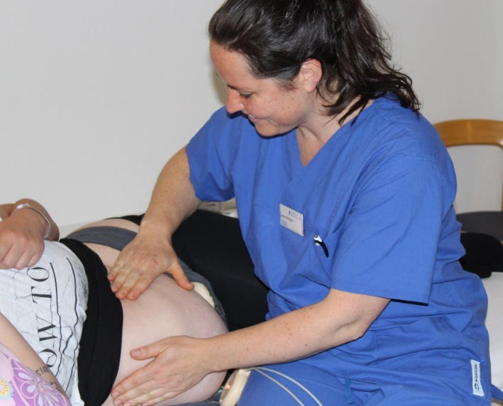
Bevor es los geht...
Bitte stellen Sie sich in der 32.-34. SSW im
Kreißsaal bei den Hebammen vor
(Terminvergabe telefonisch, am besten werktags vormittags unter untenstehender Nummer melden)
Ab 37+0 SSW können Sie bei uns entbinden
Mutterpass mit allen Befunden nicht vergessen
regelm. Wehen
Frucht-wasser-abgang
Wann ist es soweit?
Vorher bitte immer anrufen!
09971 2005-5900
vaginale Blutung
veränd. Kindsbe-wegung
Unwohlsein
Ängste

Slide 9
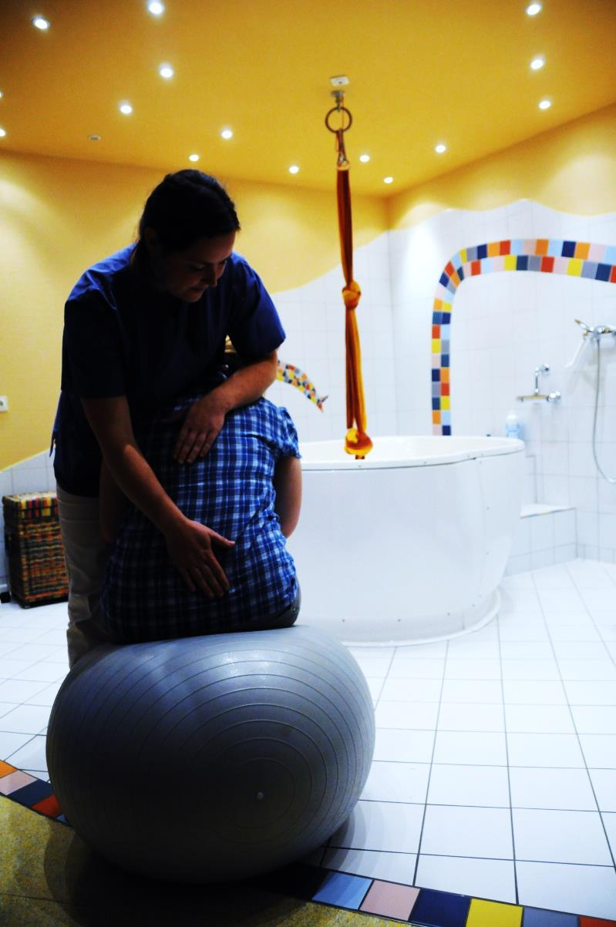
….mittendrin
Nach Bedarf...
Trinken
Essen
Atmen
Tanzen
Tönen
Weinen
Schmerzmittel
Baden
verschiedene Positionen ausprobieren
sich bewegen
Geduld haben
einfach im Körper anwesend sein und diesem vertrauen

Slide 10
Eine Möglichkeit:

Slide 11
Wenn es im Bauch zu gemütlich ist...
41+0.SSW sollte angeboten werden
41+3. SSW sollte empfohlen werden
42+0. SSW darf praktisch nicht überschritten werden
...Einleitung

Slide 12
Geplanter Kaiserschnitt (Sectio)?
Indikation, Untersuchung und Aufklärung durch Arzt
Spinal- Anästhesie , Aufklärung durch Arzt
Organisation durch das Gynäkologische Sekretariat
Am OP Tag zuerst Vorstellung auf Station,
anschließend Betreuung im Kreißsaal
Bonding im OP Saal
Eine Begleitperson darf mit in den OP

Slide 13
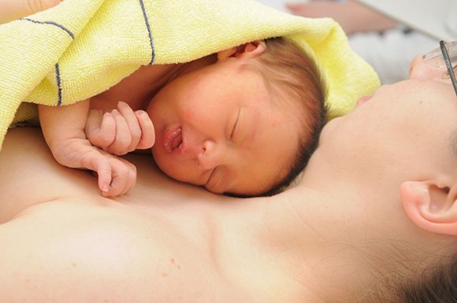
Zum guten Schluss...
...Begleitperson
Die Begleitperson, die Sie mitgebracht haben, unterstützt Sie ganz individuell.
Gerne dürfen Getränke und Essen mitgebracht werden, damit Sie und Ihre Begleitung gestärkt sind für die Geburt.
ES ist vollbracht! Juhu! Jetzt wird gefeiert!
Wenn Ihr Baby geboren ist wird erst mal ausgiebig gekuschelt!
BONDING steht an erster Stelle!
Für eine gute Milchbildung und eine sichere Bindung!
„Bonding bezeichnet das emotionale Band zwischen
dem Kind und seinen Eltern. Es ist die erste Beziehung,
auf die sich ein neugeborenes Kind einlässt.“ (Lang, 2009:1)
...Bonding

Slide 14
Das erwartet Sie auf Station...
Hautkontakt und Kolostrumstillen
BONDING
Solange wie möglich!!!

Slide 15
Das erwartet Sie auf Station...
8 Zweibettzimmer, ein Kinderzimmer mit Wickeleinheiten und Phototherapie, einer Stillecke und einem Frühstücksraum oder Aufenthaltsraum
Hautkontakt und Kolostrumstillen
BONDING
Solange wie möglich!!!

Slide 16
Das erwartet Sie auf Station...
8 Zweibettzimmer, ein Kinderzimmer mit Wickeleinheiten und Phototherapie, einer Stillecke und einem Frühstücksraum oder Aufenthaltsraum
Papa´s und Geschwisterkinder willkommen
Hautkontakt und Kolostrumstillen
BONDING
Solange wie möglich!!!

Slide 17
Das erwartet Sie auf Station...
8 Zweibettzimmer, ein Kinderzimmer mit Wickeleinheiten und Phototherapie, einer Stillecke und einem Frühstücksraum oder Aufenthaltsraum
Papa´s und Geschwisterkinder willkommen
Ein erfahrenes Team steht Ihnen mit Rat und Tat zur Seite und unterstützt Sie bei der Versorgung Ihres Babys…..
Hautkontakt und Kolostrumstillen
BONDING
Solange wie möglich!!!

Slide 18

Das erwartet Sie auf Station...
8 Zweibettzimmer, ein Kinderzimmer mit Wickeleinheiten und Phototherapie, einer Stillecke und einem Frühstücksraum oder Aufenthaltsraum
Papa´s und Geschwisterkinder willkommen
Ein erfahrenes Team steht Ihnen mit Rat und Tat zur Seite und unterstützt Sie bei der Versorgung Ihres Babys…..
Hautkontakt und Kolostrumstillen
BONDING
Solange wie möglich!!!
24 Std Rooming-In
Baby´s sind 24 Std - Tag und Nacht - bei der Mama

Slide 19
Das erwartet Sie auf Station...
8 Zweibettzimmer, ein Kinderzimmer mit Wickeleinheiten und Phototherapie, einer Stillecke und einem Frühstücksraum oder Aufenthaltsraum
Papa´s und Geschwisterkinder willkommen
Ein erfahrenes Team steht Ihnen mit Rat und Tat zur Seite und unterstützt Sie bei der Versorgung Ihres Babys…..
Hautkontakt und Kolostrumstillen
BONDING
Solange wie möglich!!!
24 Std Rooming-In
Baby´s sind 24 Std - Tag und Nacht - bei der Mama
Wickeleinheit mit nötiger Ausstattung im Patientenzimmer, Beistellbettchen, Stillkissen und Kleidung für Babys

Slide 20
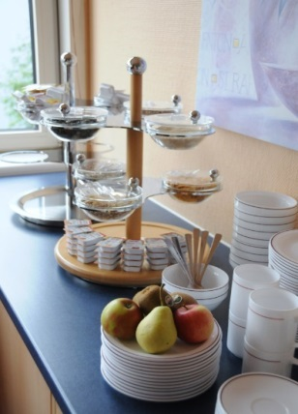
Das erwartet Sie auf Station...
8 Zweibettzimmer, ein Kinderzimmer mit Wickeleinheiten und Phototherapie, einer Stillecke und einem Frühstücksraum oder Aufenthaltsraum
Papa´s und Geschwisterkinder willkommen
Ein erfahrenes Team steht Ihnen mit Rat und Tat zur Seite und unterstützt Sie bei der Versorgung Ihres Babys…..
Hautkontakt und Kolostrumstillen
BONDING
Solange wie möglich!!!
24 Std Rooming-In
Baby´s sind 24 Std - Tag und Nacht - bei der Mama
Wickeleinheit mit nötiger Ausstattung im Patientenzimmer, Beistellbettchen, Stillkissen und Kleidung für Babys
Frühstücksbuffet
täglich von
7.00 – 9.00Uhr
auf Station im Frühstücksraum

Slide 21
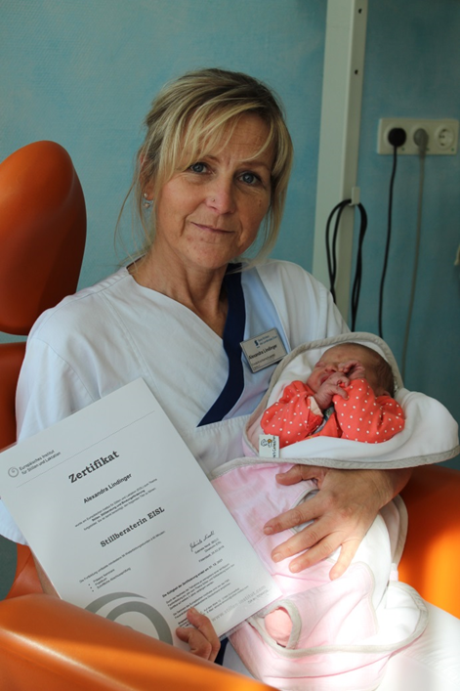
…Stillberatung
Stillpositionen
Zu wenig Milch
Schmerzen beim Stillen
Alexandra (Sandra) Lindinger
Zertifizierte Still- und Laktationsberatung / IBCLC
…hilft bei Fragen rund um das Stillen weiter!
Gibt Tipps, Ratschläge und Infos zu…
Milcheinschuss Milchstau
Ernährung in der Stillzeit
Anlegetechnik verbessern
Wunde Mamillen
Brustentzündung
Stillverträgliche Medikamente
Gewinnung und Aufbewahrung von Muttermilch
Geduld haben
Stillhilfsmittel
Steht auch zur Verfügung wenn ein Baby nicht voll gestillt wird oder es Unsicherheiten bei der Flaschenfütterung gibt.

Slide 22
... Rund ums Baby
Im Kreißsaal
U1
Am 3. Lebenstag vom Baby
Neugeborenen-Screening
Hörtest
Sauerstoffsättigung (Ausschluss Herzfehler)
Am 4. Lebenstag vom Baby
U2 auf Station
durch Dr. Habash
Entlassung

Slide 23

Rund um die Entlassung...
…es gehen nun auf Schritt und Tritt
zwei winzig kleine Füßchen mit!!!
Der Aufenthalt auf der Wochenbettstation beträgt nach einer Spontangeburt ca. 2 – 3 Tage oder 3 – 4 Tage nach einem Kaiserschnitt.
Entlassungen finden täglich statt. Auch ambulante Geburten sind möglich, bitte achten Sie auf ausreichende Vorbereitung (U2, Hebammenbetreuung zu Hause…).

Slide 24


Slide 25


Slide 26


Slide 27
Zu guter Letzt...
Bitte rufen Sie uns an, bevor Sie zu uns kommen
09971 2005-5900
SIE sind
uns wichtig
familienorientierte Geburtshilfe
i.d.R.
1 : 1 - Betreuung
Stillberaterin
auf Station
Familienzimmer (wenn möglich)
eingespieltes
Team

